Slide 1
COSA È PER ME ESSENZIALE, COSA PORTARE FUORI DA QUESTO TEMPO?

Slide 2
PARTECIPAZIONE

Slide 3
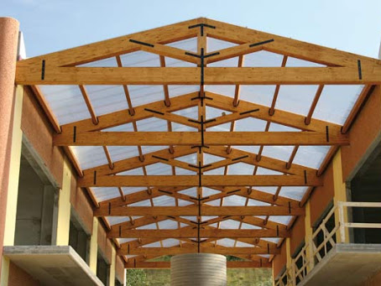
STRUTTURE

Slide 4
RELAZIONI

Slide 5
EMOZIONI

Slide 6
PROGRAMMARE A LUNGA SCADENZA

Slide 7
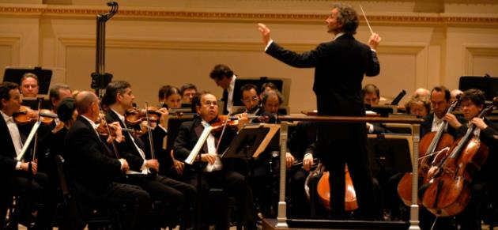
AUTOREVOLEZZA

Slide 8
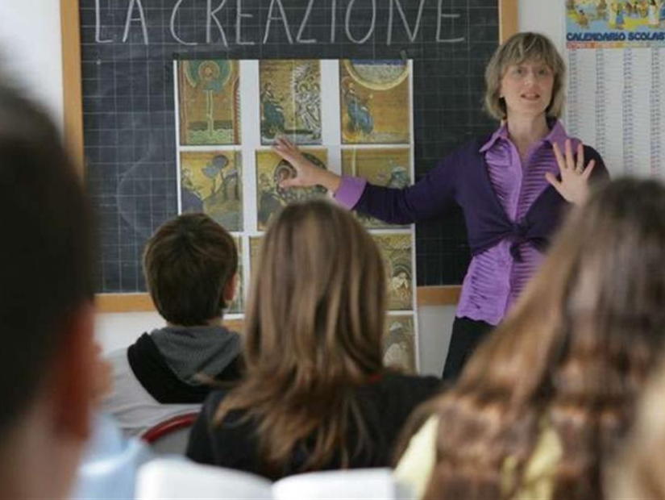
MODELLO SCOLASTICO

Slide 9
SACRAMENTI

Slide 10
COMUNITÀ

Slide 11
AUTORITÀ

Slide 12
PAROLA

Slide 13
FAMIGLIA

Slide 14
SUSSIDI

Slide 15
SANTA MESSA

Slide 16
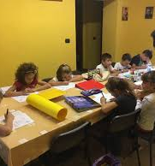
INCONTRI DI CATECHISMO

